Slide 1
纪念

Slide 2
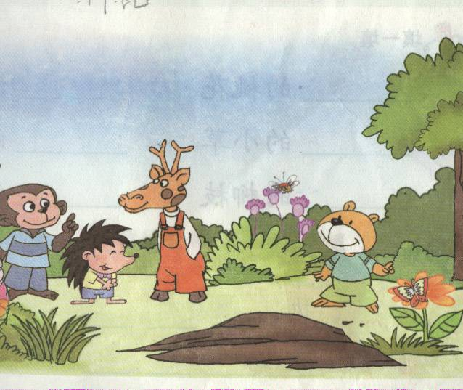
PPT模板下载：www.1ppt.com/moban/ 行业PPT模板：www.1ppt.com/hangye/
节日PPT模板：www.1ppt.com/jieri/ PPT素材下载：www.1ppt.com/sucai/
PPT背景图片：www.1ppt.com/beijing/ PPT图表下载：www.1ppt.com/tubiao/
优秀PPT下载：www.1ppt.com/xiazai/ PPT教程： www.1ppt.com/powerpoint/
Word教程： www.1ppt.com/word/ Excel教程：www.1ppt.com/excel/
资料下载：www.1ppt.com/ziliao/ PPT课件下载：www.1ppt.com/kejian/
范文下载：www.1ppt.com/fanwen/ 试卷下载：www.1ppt.com/shiti/
教案下载：www.1ppt.com/jiaoan/

Slide 3
jì
纪

Slide 4
niàn
念

Slide 5
tián
甜

Slide 6
tíng
亭
ī

Slide 7
gāi
该
ī

Slide 8
liú
留

Slide 9
cì
刺

Slide 10
wèi
猬

Slide 11
páng
旁

Slide 12
biān
边

Slide 13
zhōu
周

Slide 14
wǔ
舞

Slide 15
kè
刻

Slide 16
yīng
应

Slide 17
míng
名

Slide 18
tái
台

Slide 19
读一读
留下 纪念 应该 名字台阶 石头 旁边 刻下
周围 名字 跳舞 站立

Slide 20
照样子说词语
高兴 温暖
美丽 珍贵
快乐
暖和
漂亮
宝贵

Slide 21
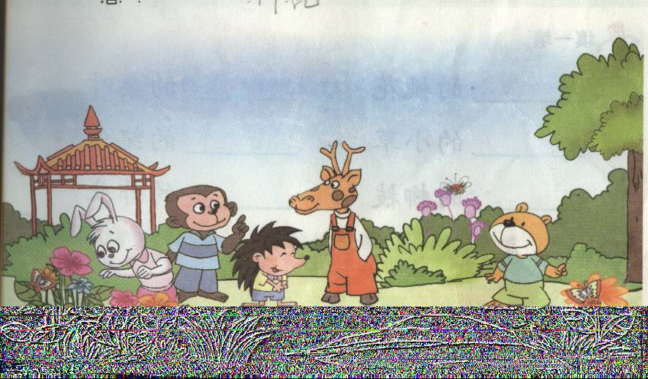

Slide 22
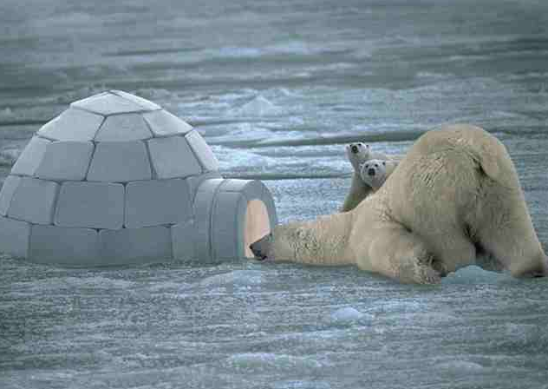
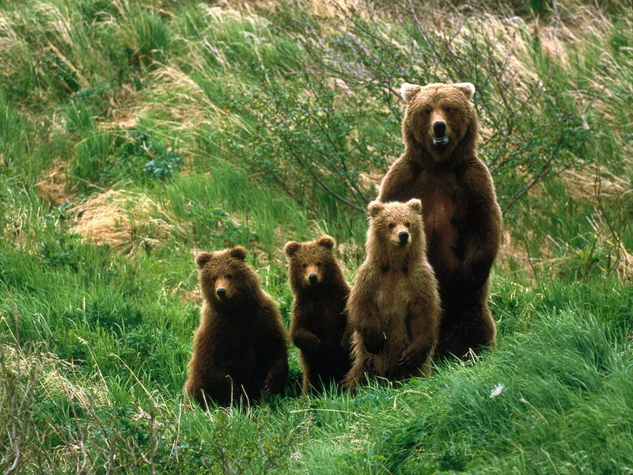
小熊说：“亭子是我们建的，我们应该留个纪念”

Slide 23
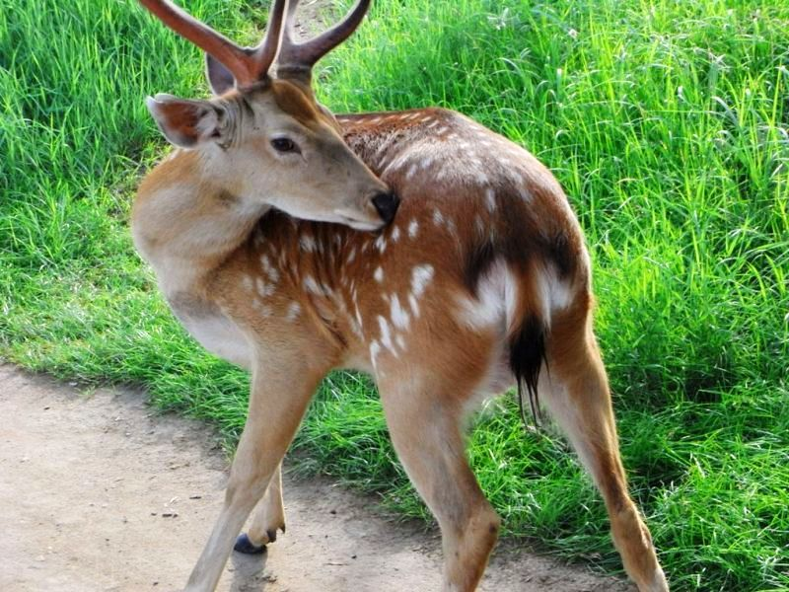
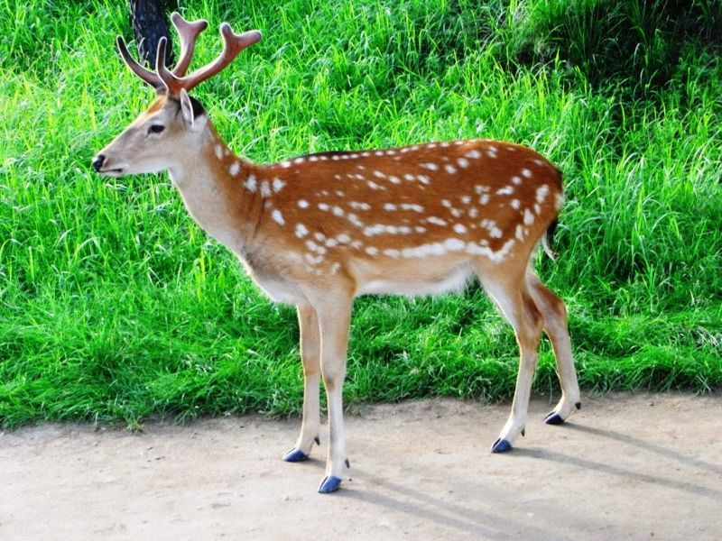
梅花鹿问小刺猬:”你为什么站在那里不动啊？”

Slide 24
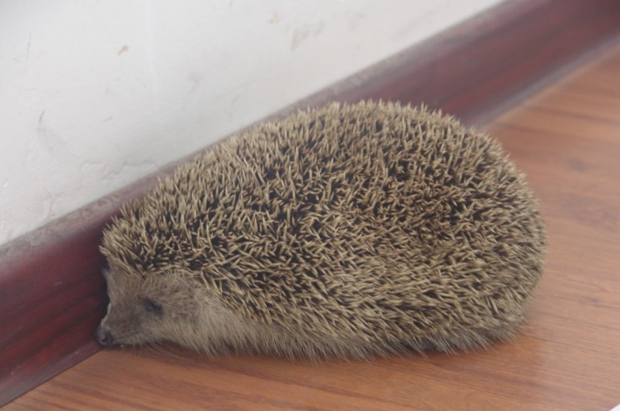
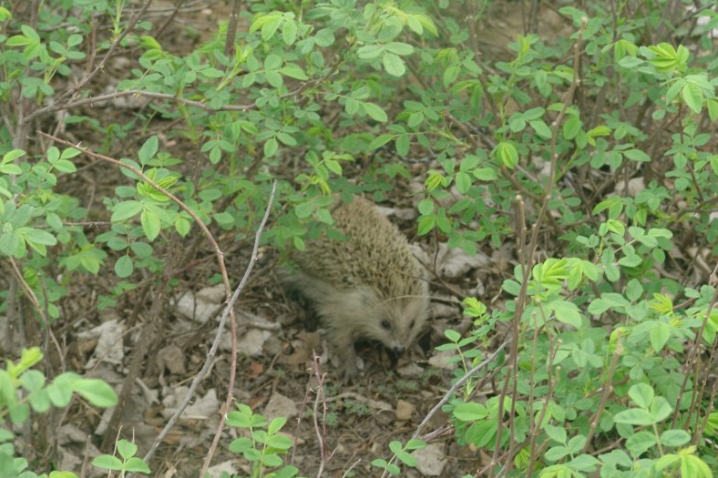
小刺猬说：“我在想，留个什么样的纪念。”

Slide 25


第二年春天，动物们又到小亭子来玩，大家有了什么新发现？

Slide 26
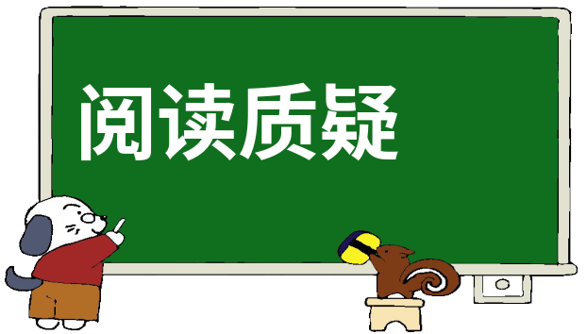
小刺猬留下了什么纪念？为
什么它“甜甜地笑了”？

Slide 27
思想延伸
公园很美只是小花园，祖国才是大花园，在这个大花园里，我们每一个人都要爱护花草树木，爱护一切需要爱护的东西。

